Slide 1

G04
ZUCC教师与课程评价平台
基于协同过滤算法的课程评价系统
项伟铭

Slide 2
1
2
3
概述
可行性分析
项目计划
目录
4
5
6
项目团建
甘特图
预算
7
8
9
会议记录
绩效评价
参考资料

Slide 3
01
展示
概述

Slide 4
项目基本信息
01 项目提出者
杨枨
02 项目开发人员
成员 | 微信号 | 手机号 | 邮箱
童鑫聪 | becaisetxc | 17857688910 | 31801088@stu.zucc.edu.cn
项伟铭 | Xwm--ing | 15058775785 | 31801112@stu.zucc.edu.cn
罗丹妮 | CXNful | 17857688939 | 31801326@stu.zucc.edu.cn

Slide 5
项目基本信息
03 项目遵守的条约、约定、标准
遵守http协议、Robot协议、GB/T 8567-2006
04 验收标准
1、验收时提供友好的部署手册，使用手册
2、验收时提供功能演示
3、平台运行时使用稳定，能承受一定压力，高峰期阶段能够满足n人同时在线
4、平台推荐的老师、课程有一定的概率满足用户的不确定性需求
5、验收前将进行小规模测试，征求测试者意见后进行调整，确保功能完整稳定后即可验收

Slide 6
项目基本信息
05 完成项目的最迟期限
2021.01.12前，在最后评审之前完成
06 本计划的批准者和批准日期
1.批准者：杨枨老师
2.批准日期：2020.10.11

Slide 7
项目基本信息
注册用户
作出对某个老师某门课程的评分和评价短语
查看其他用户对某个老师某门课程的评分和评价短语作为选课参考
对其他用户的评价短语表示 赞同/不认可
查看某个老师某门课的平均总评给分
查看某个老师点到、点名提问的估计概率
提供必要信息后会收到可能符合其喜好的课程推荐
游客
查看其他用户对某个老师某门课程的评分和评价短语作为选课参考
查看某个老师某门课的平均总评给分
查看某个老师点到、点名提问的估计概率
管理员
删除不当评论
增/删 教师授课条目

Slide 8
项目用户
典型用户： ZUCC学生
当然用户： 杨枨老师

Slide 9
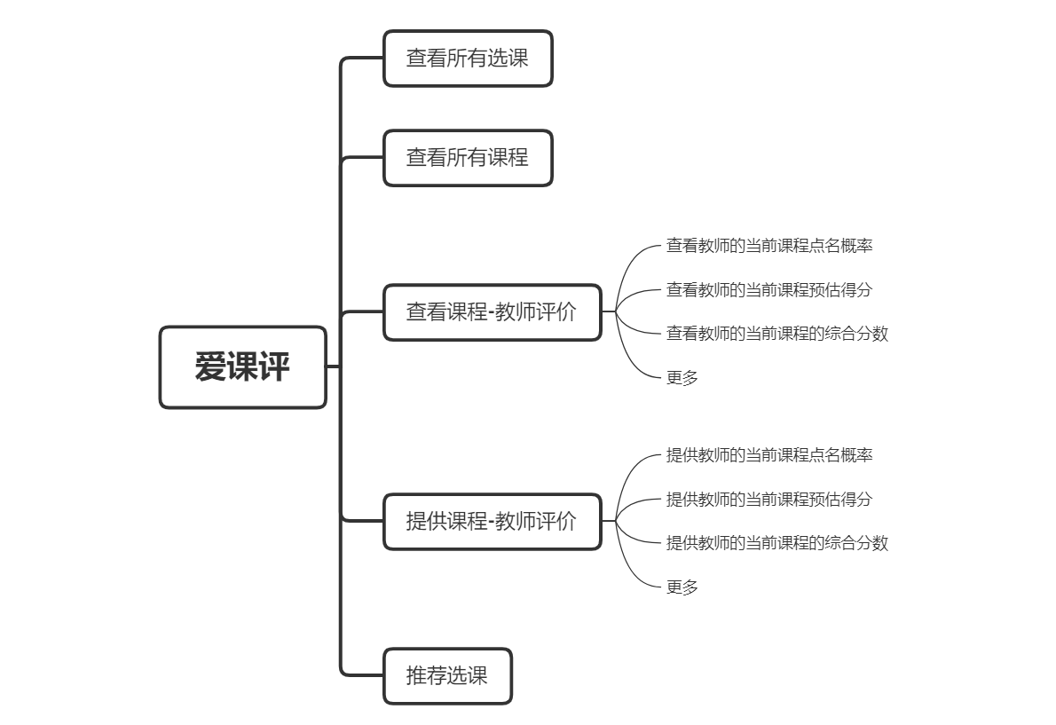
项目介绍

Slide 10
项目技术实现
语言： 环境工具：
项目开发工具：微信开发者工具、IDEA、WebStorm
文档编写工具：WPS
系统设计：MySQL WorkBench
界面原型设计：墨刀
配置管理工具：Git
项目管理工具：Microsoft Project
硬件环境：PC
操作系统：Windows 10
Javascript
HTML+CSS语言
Java
python
WXML + WXSS语言

Slide 11
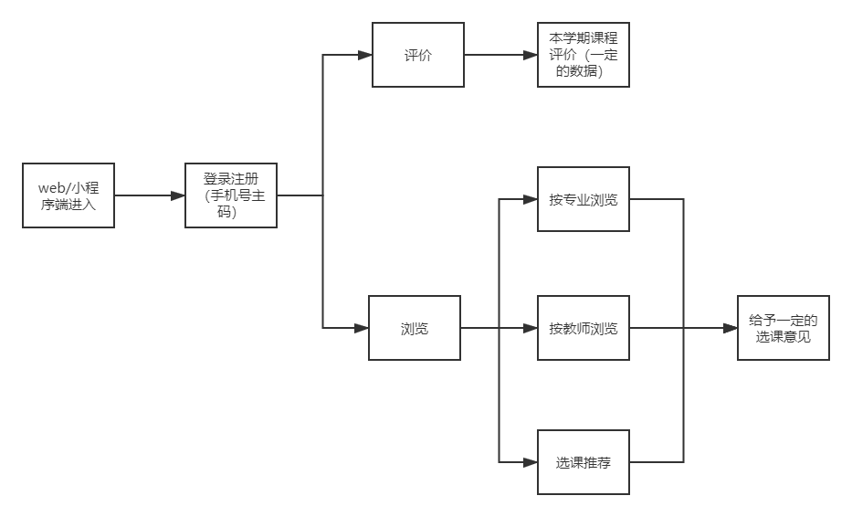
[1]
项目使用流程

Slide 12
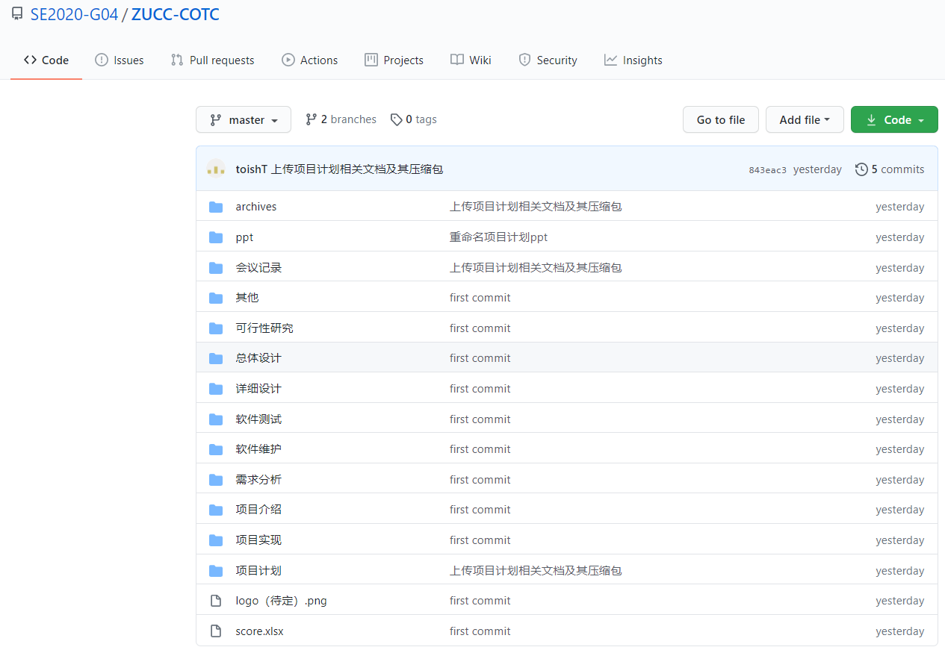
项目配置管理

Slide 13
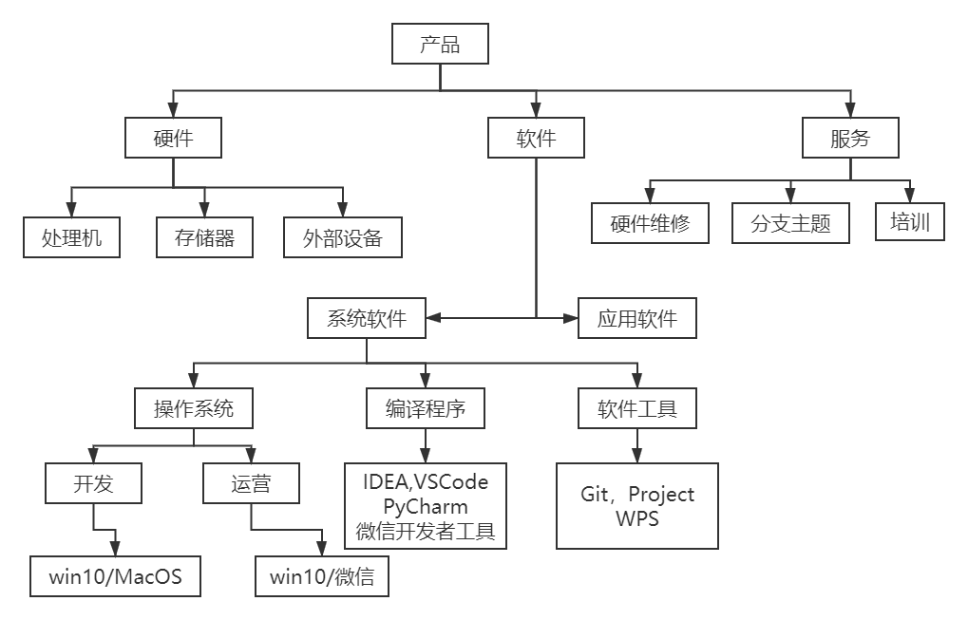
项目层次方框图

Slide 14
02
展示
可行性分析

Slide 15
可行性分析
评价供选择的解法
目前主流关系型数据库：Oracle、DB2、Microsoft SQL Server、
MySQL、PostgreSQL
评价：其中除MySQL外或是收费，或是没有了解过，购买成本、学习成本 高，而MySQL是开源的，网络上资料丰富，且开发组相较更为了解
结果：数据库采用MySQL

Slide 16
可行性分析
评价供选择的解法
可选平台：浏览器、桌面客户端、小程序、移动端APP
由于本项目软件系统提供给用户的信息为针对教师-课程的评价，组成元素少，内容精简，且目前大部分用户更倾向于在手机上进行简单信息的获取，只能在个人电脑上使用的桌面客户端首先排除。其次本软件系统并非用户高频次使用的类型，使用高峰时期为选课前后与学期末，要求用户安装app提高了用户使用本项目产品时的行为成本，显然网页和微信小程序更符合用户习惯
结果：选择网页和微信小程序作为本项目软件系统提供服务的平台

Slide 17
可行性分析
评价供选择的解法
可选后端开发框架：angular、react、vue
在知乎、v2ex、csdn等开发者较多的社区中了解到vue上手难度最 低，且开发组成员有个熟悉vue的朋友，更容易获取指导和帮助
结果：选择vue作为前端开发框架

Slide 18
可行性分析
评价供选择的解法
可选后端开发框架：Flask Django SpringBoot
Flask、Django为python下的框架，若采用就得先熟悉python，而 SpringBoot为java下的web框架，开发组成员都有java编程经验
结果：选择SpringBoot作为后端开发框架

Slide 19
可行性分析
技术可行性：本项目软件系统用户为ZUCC在校学生，人数预估计上限在 几千，且对响应速度要求并不高，所以，上述备选项的任意组合都 能满足；
操作可行性：本项目软件系统将部署于阿里云ECS，不需要对 服务器硬件 进行维护，使用开源、资料丰富的MySQL做为数据库管理系统， 契合软件系统管理者的系统运维经验，选择网页及小程序作为平 台，符合用户阶段性使用且高频率使用手机的习惯特点；
经济可行性：开发组成员曾经在活动期间获得csdn、百度文库等文档类网 站的会员，可通过会员身份免费获取各种参考资料，构成系统的各 个组件皆为开源软件，免费使用的同时具有一定的性能。

Slide 20
可行性分析
SWOT分析
 | 优势（Strength） 团队小，调整快 团队小组成员各有所长，积极性高，学习能力强 | 劣势（weakness) 掌握的知识技术有限 组织、预算、费用等方面的灵活性不足
机会（opportunity) 用户需求性较强 还没有完备的类似产品供目标用户群使用 | 深入了解用户需求，功能做的详细完备 做到界面美观 | 提前学习相关知识技术 做好相关计划，提前准备
风险（threat) 信息可靠来源参考价值不一定 普及率及用户认可度不能保证 | 用户信息认证，提高安全度可靠度 | 可经过允许联合学校相关组织进行推送普及 ；用户向外推荐
内部能力
外部因素

Slide 21
03
展示
项目计划

Slide 22

项目计划
根据《GB-T 8567－2006计算机软件产品开发文件编制指南》[2]中项目开发计划的要求撰写
项目计划书

Slide 23
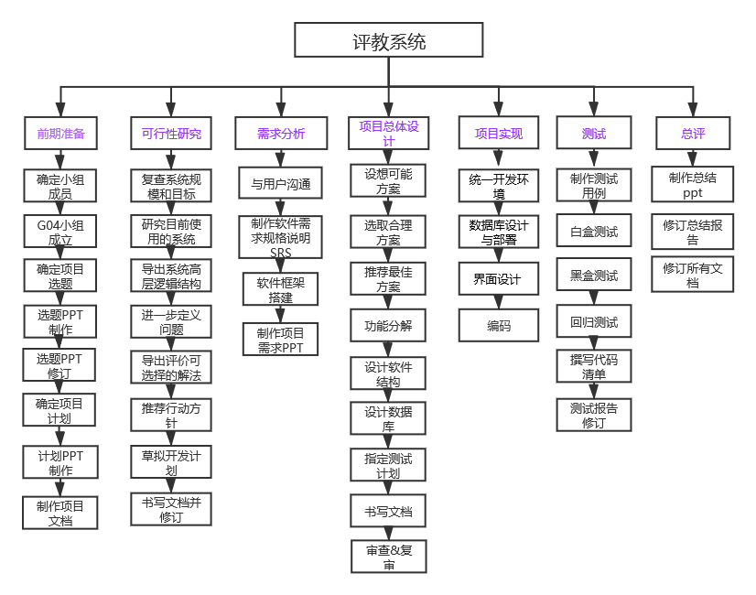
项目计划----WBS结构

Slide 24
04
展示
项目团队建设

Slide 25
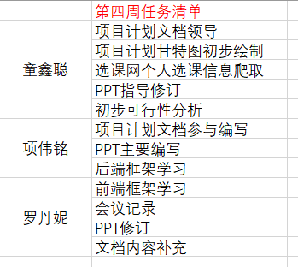
项目团队建设
2 近期工作具体分工

Slide 26
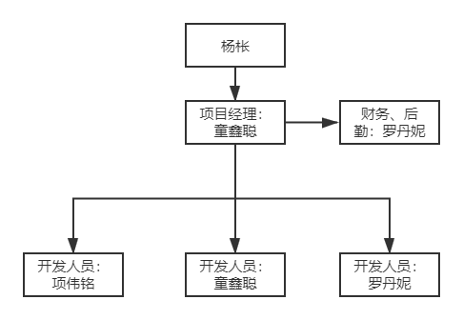
项目团队建设
3 参与人员OBS结构图

Slide 27
项目团队建设
4 项目团队内部协作
1）协作模式：每周两次会议，首先考虑线下面谈，其次是网络联系（钉钉会议）
2）沟通方式：每周会议、微信等
3）邮件沟通：主送人为童鑫聪，抄送人为项伟铭、罗丹妮
4）工作进度审核：组长约定一周两次任务成果审核初审、二审时间，并在每周三/五晚10：00前向组长报告学习进度和任务进度并作为组内绩效评定的条件之一

Slide 28
项目团队建设
4 项目团队外部沟通
与客户（老师）之间的沟通方式包括：
1.正式沟通方式：
1）评审会议
2）执行情况报告，展示相关ppt
2.非正式沟通方式：
线下面谈
与典型用户之间的沟通方式包括：
1.线上沟通：包括微信、QQ、钉钉等即时通讯软件
2.线下面谈：
地点：理四一楼、图书馆

Slide 29
05
展示
甘特图

Slide 30
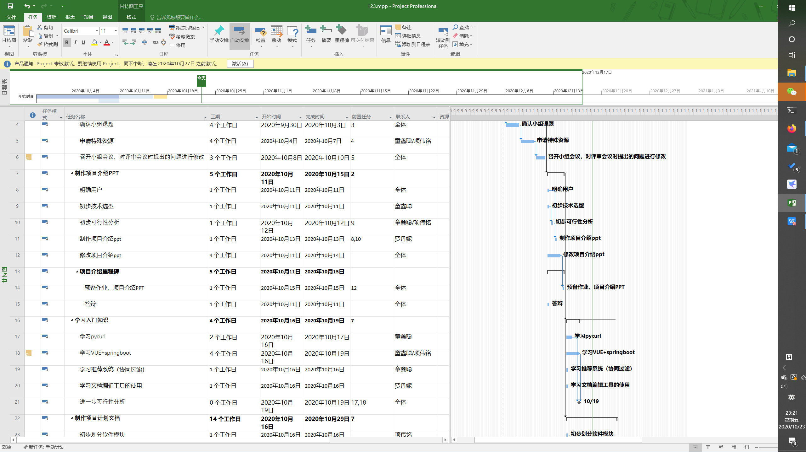

Slide 31
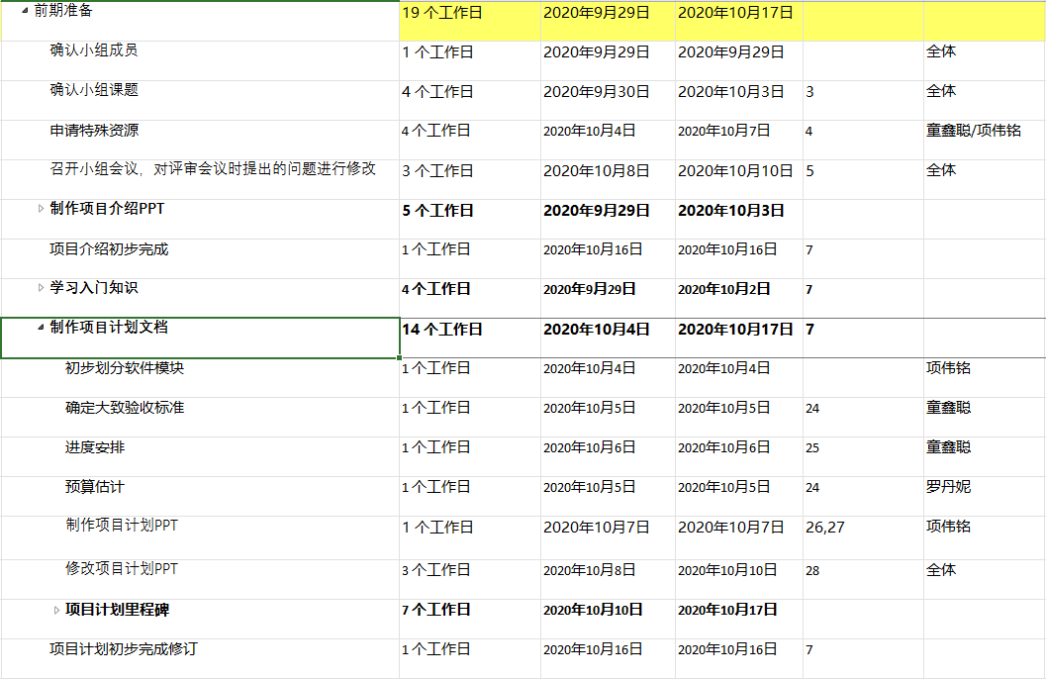

Slide 32
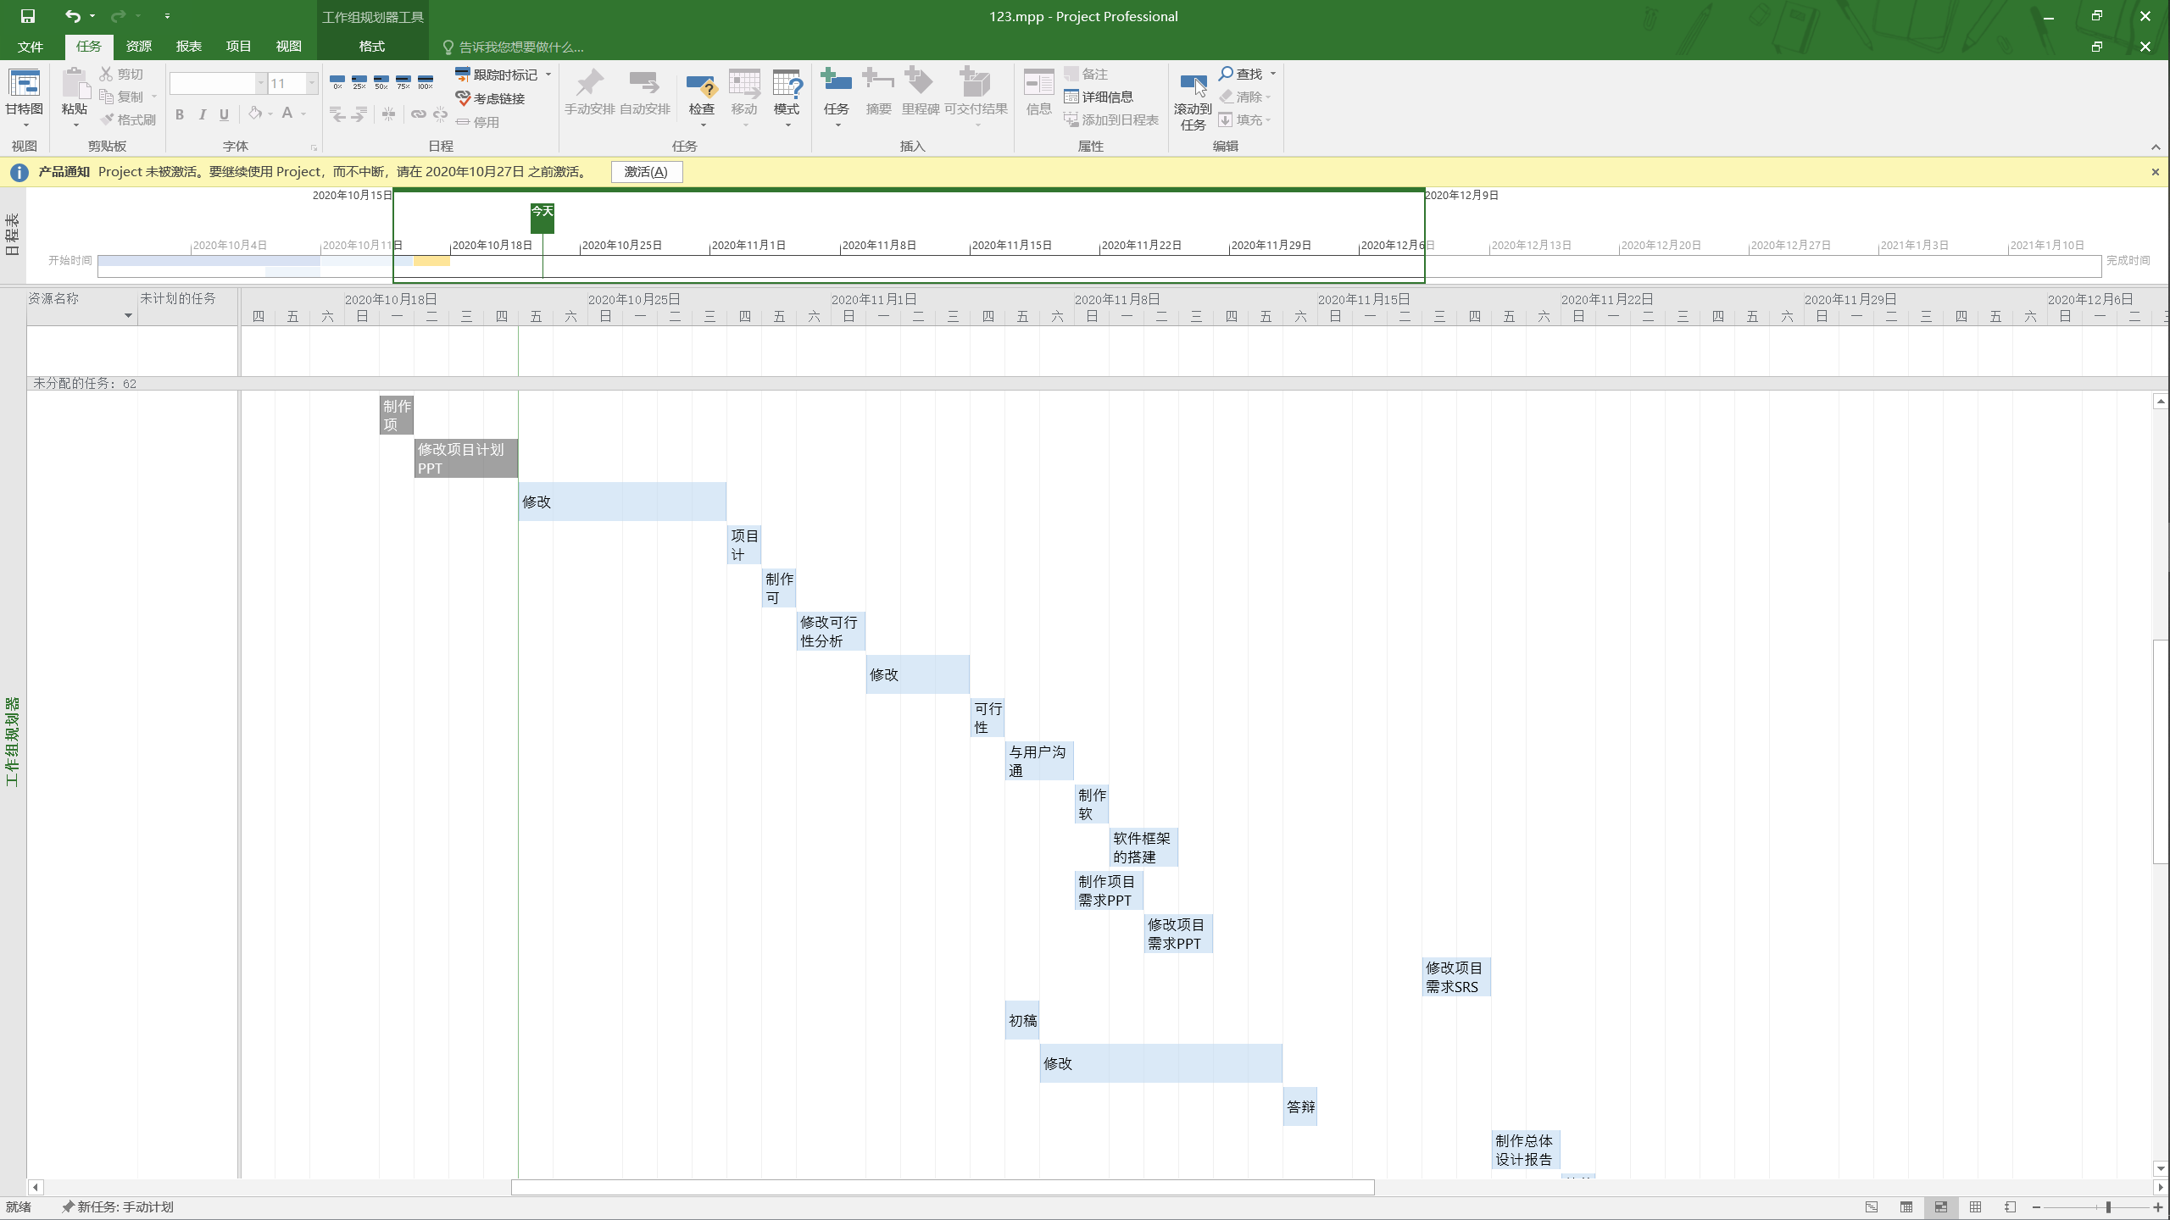

Slide 33
06
展示
预算

Slide 34
项目预算
预算：
设备成本：无
使用软件：IDEA,WPS,office,微信开发者工具,MySQL WorkBench,git，Xmind，process on
开发地点：宿舍、机房、图书馆
实验设备：个人笔记本、实验室PC机
项目资源维护需求的数目和类型：3台个人电脑
开发机内存要求：内存≥8G
显卡要求(*)：独显2G及以上
操作系统：Windows操作系统
数据存储能力(*)：磁盘类型SSD 16TB容量
网络服务吞吐能力(*)：150Mbps 时延2ms

Slide 35
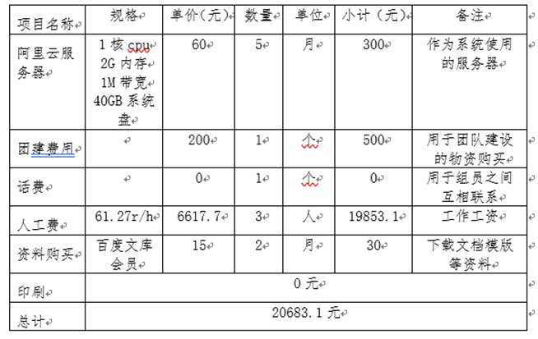
项目预算
项目整体预算：
*人工费根据2019年IT行业年薪计算所得的私营单位开发人员时薪每人40.85元每小时的薪资水平^{[4]}*1.5，结合甘特图中给出的具体所需天数，按每天小组成员分别工作一小时计算（包括双休日、节假日）所得

Slide 36
项目预算
项目整体预算：
后期对于该产品在市场实际上的不能满足客户的需求和对其的维护和更新的成本不算在其中。
后期对可能进行的额外的团建活动不计入其中。
后期成本在于微信小程序的推广宣称的费用。

Slide 37
项目具体任务预算
9月
10月
11月
12月
1月
前期准备(12days)
1470.6rmb
可行性分析（7days)
857.85rmb
详细设计
(5days)
612.75rmb
项目测试（6days)
735.3rmb
项目总结（27days)
3308.85rmb
项目介绍
（5days)
1021.25rmb
项目计划（14days)
1715.7rmb
需求分析（14days)
1715.7rmb
项目实现(18days)
2205.9rmb
*结果只计算阶段性人工成本，按照2019年IT行业私营单位年薪^{[3]}计算所得的私营单位开发人员时薪每人40.85元每小时的薪资水平，结合甘特图中给出的具体所需时间得出。

Slide 38
07
展示
会议记录

Slide 39
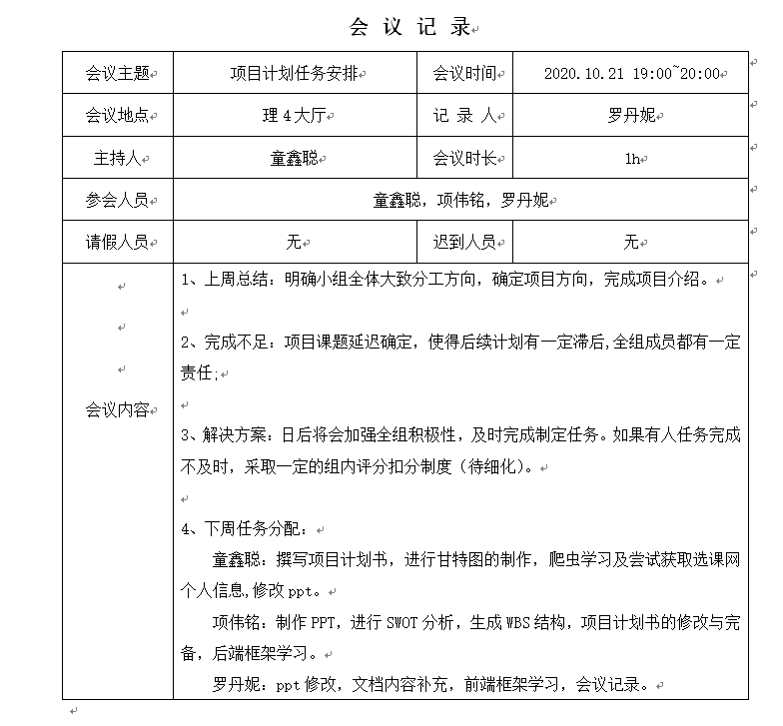
展示

Slide 40
08
展示
绩效评价

Slide 41
绩效评价
组员：童鑫聪
评价：负责文档编写任务的分解和合并，主动学习Project的使用
评分：92/100
组员：项伟铭
评价：本次文档撰写主力，任务完成效率高，态度积极
评分：94/100
组员：罗丹妮
评价：文档内容补充较完善，配合度高
评分：88/100

Slide 42
09
展示
参考资料

Slide 43
参考资料^{[4]}
[1].[1]https://www.processon.com/.[EB/OL].,.
[2]GB/T 8567-2006,计算机软件文档编制规范[S].:中华人民共和国国家质量监督检验检疫总局 中国国家标准化管理委员会,2006.
[3]2019年IT行业年薪参考
[EB/OL]. https://www.ithome.com/0/487/538.htm 2020.10.25看
[4]论文格式大师.参考文献格式生成器[EB/OL].http://wenxian.aazz.cn/,-.

